Slide 1
Children with visual disability in the digital environment
by Andreas Solomou
Notes:
Children with visual disability in the digital environment
Εικόνα ενός χωνιού το οποίο σχηματίζεται με τους αριθμούς 0 και 1. Ένα ποντίκι με γυαλιά κάνει τα πρώτα βήματα προς το χωνί δείχνοντας αμηχανία.
by Andreas Solomou

Slide 2
The only disability in life is a bad attitude
Notes:
Εικόνα στην οποία αναγράφεται «Disability does not mean inability»
The only disability in life is a bad attitude

Slide 3
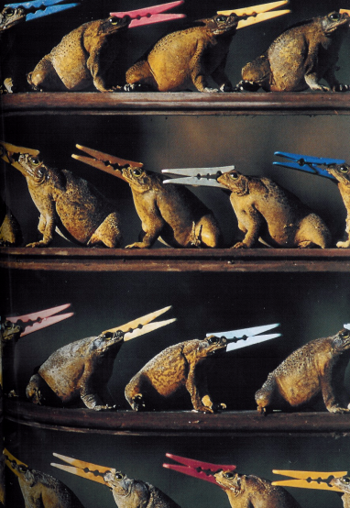
Notes:
Εικόνα με ράφια. Σε κάθε ράφι υπάρχουν τέσσερεις βάτραχοι με μανταλάκια στο στόμα.

Slide 4
Digital literacy, digital communication, digital participation, digital inclusion…
So human rights are going digital?
Notes:
Talent has gone digital!
What about HR? (HR for human rights)
Εικόνα με άτομα που βλέπουν σε οθόνες laptop και tablet
Digital literacy, digital communication, digital participation, digital inclusion…
So human rights are going digital?

Slide 5
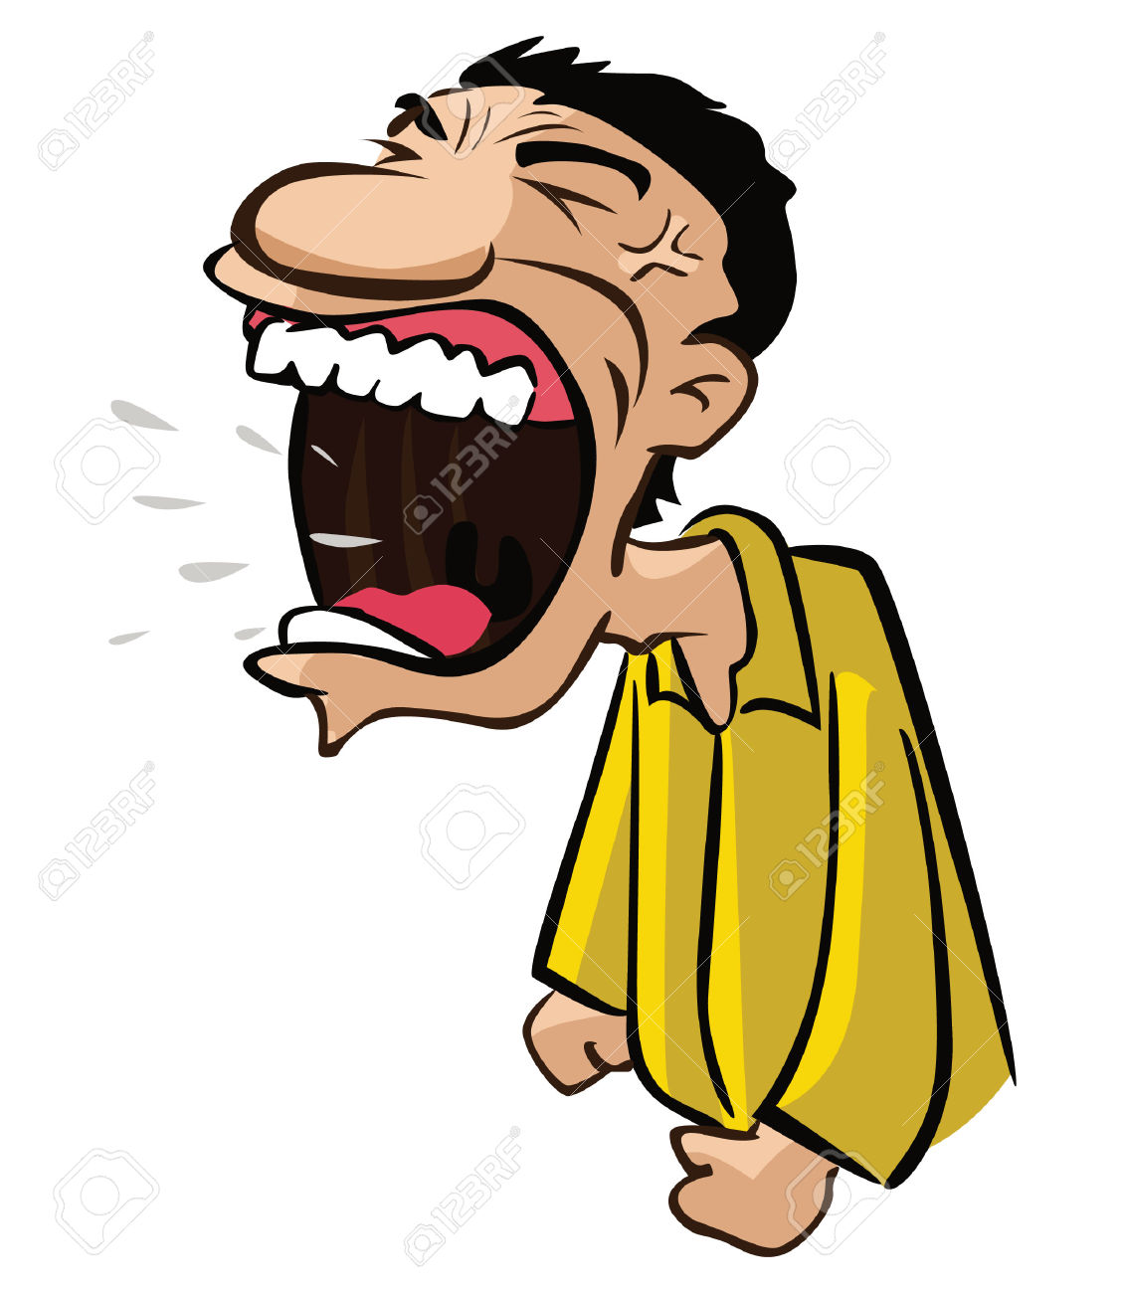
Is digital environment important to a person with visual disability?
Extremely important
Notes:
Is digital environment important to a person with visual disability?
Εικόνα ατόμου που φωνάζει δείχνοντας αγανάκτηση
Σε bubble “Extremely important”

Slide 6
“Every single day Ι redefine my world”
Notes:
Εικόνα με το άνω μισό της υδρόγειου με άτομα διαφορετικών εθνικοτήτων να έχουν bubbles με λογότυπα εφαρμογών.
“Every single day Ι redefine my world”

Slide 7
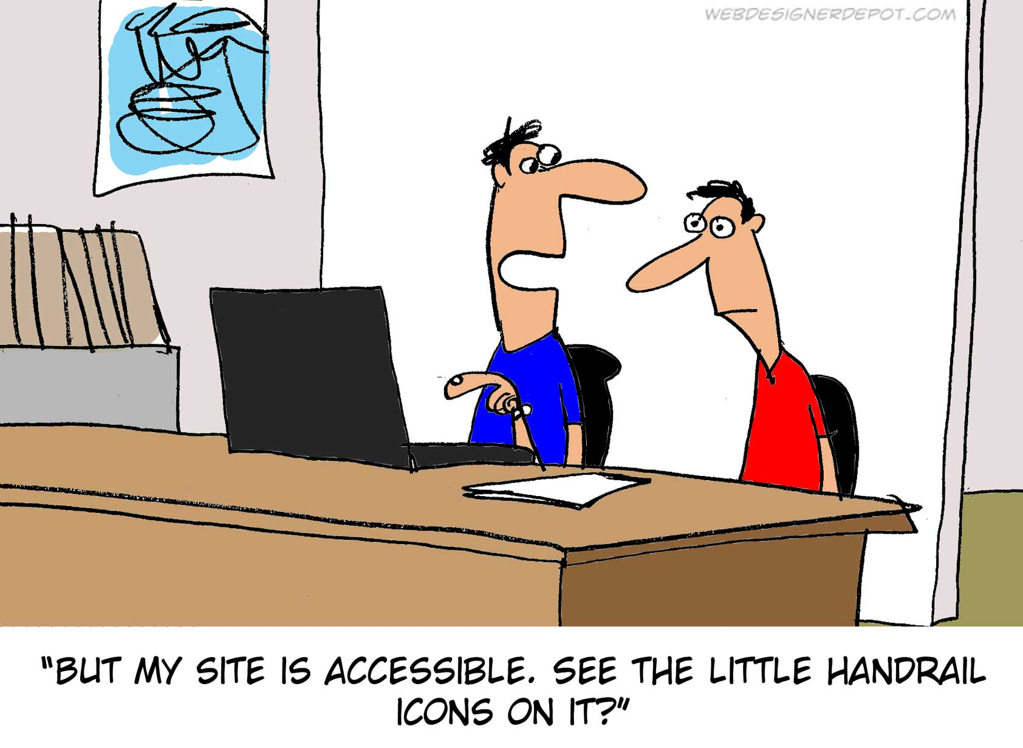
A digital environment gives me unlimited potentials
Notes:
A digital environment gives me unlimited potentials
Εικόνα με δύο άνδρες μπροστά από οθόνη laptop. Ο ένας δείχνει την οθόνη και μιλά στο άλλον ο οποίος δείχνει αμηχανία και γουρλώνει τα μάτια.
“BUT MY SITE IS ACCESSIBLE. SEE THE LITTLE HANDRAIL ICONS ON IT?”

Slide 8
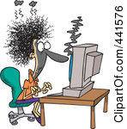
Depends…
Person
Developer
Quality
standards
Notes:
Depends
Εικόνα με άτομο με μαυρισμένο πρόσωπο και καμένα μαλλιά σε γραφείο μπροστά από οθόνη υπολογιστή.
Person
Developer
Quality standardσ

Slide 9
The person…
Digital native
Digital immigrant
Digital nomad
Notes:
The person…
Εικόνα με άτομο το οποίο περιτριγυρίζεται από applications.
Digital native
Digital immigrant
Digital nomad:

Slide 10
Human Rights Education
Notes:
Εικόνα ιππότη με μολύβι αντί σπαθί. Στην ασπίδα του γράφει “Human rights education”

Slide 11
«A pencil is a tool. A computer is a tool. Technology is a tool. The solution to many workplace problems lies not in the tool, but in the person who uses the tool to solve the problem»
Reed Markham, American educator
Notes:
Εικόνα με τον Bill Gates «I think it’ s fair to say that personal computers have become the most empowering tool we’ve ever created. They’re tools of communication, they’re tools of creativity, and they can be shaped by their user.
«A pencil is a tool. A computer is a tool. Technology is a tool. The solution to many workplace problems lies not in the tool, but in the person who uses the tool to solve the problem» Reed Markham, American educator

Slide 12
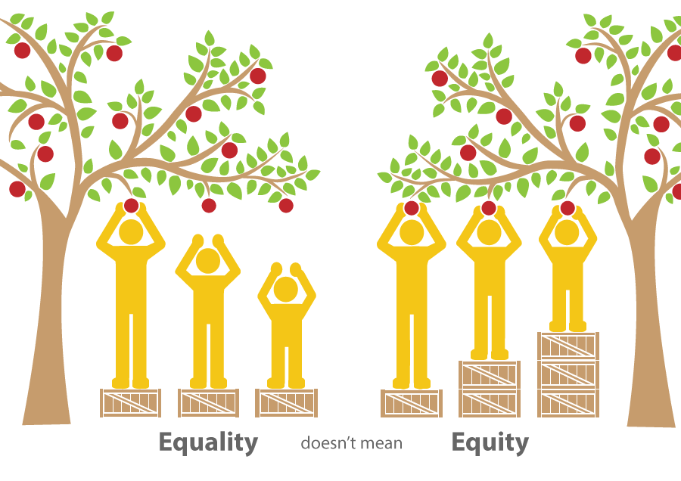
Equality doesn’t mean Equity
Notes:
Στη αριστερή πλευρά της εικόνας άτομα διαφορετικού ύψους να προσπαθούν να μαζέψουν μήλα από ένα δέντρο έχοντας ανέβει το καθένα σε ένα κασόνι. Επιτυγχάνει μόνο το πιο ψηλό άτομο.
Στη δεξιά πλευρά της εικόνας άτομα διαφορετικού ύψους να προσπαθούν να μαζέψουν μήλα από ένα δέντρο έχοντας ανέβει το καθένα σε διαφορετικό αριθμό κασονιών. Επιτυγχάνουν όλα τα άτομα.
Equality doesn’t mean Equity

Slide 13
Notes:
Εικόνα με ανθρωποειδές να δείχνει τις λέξεις
Review
Survey
Comments
Opinions
Feedback

Slide 14
√ QUALITY ASSURED
Notes:
Εικόνα μεγάλου tablet και δίπλα ατόμου να δείχνει στην οθόνη
«QUALITY ASSURED»

Slide 15
Accessibility
standards
Update
standards
User support
standards
Notes:
Εικόνες με προβολείς στα άνω δεξιά και άνω αριστερή γωνιά της διαφάνειας.
Accessibility standards
Update standards
User support standards

Slide 16
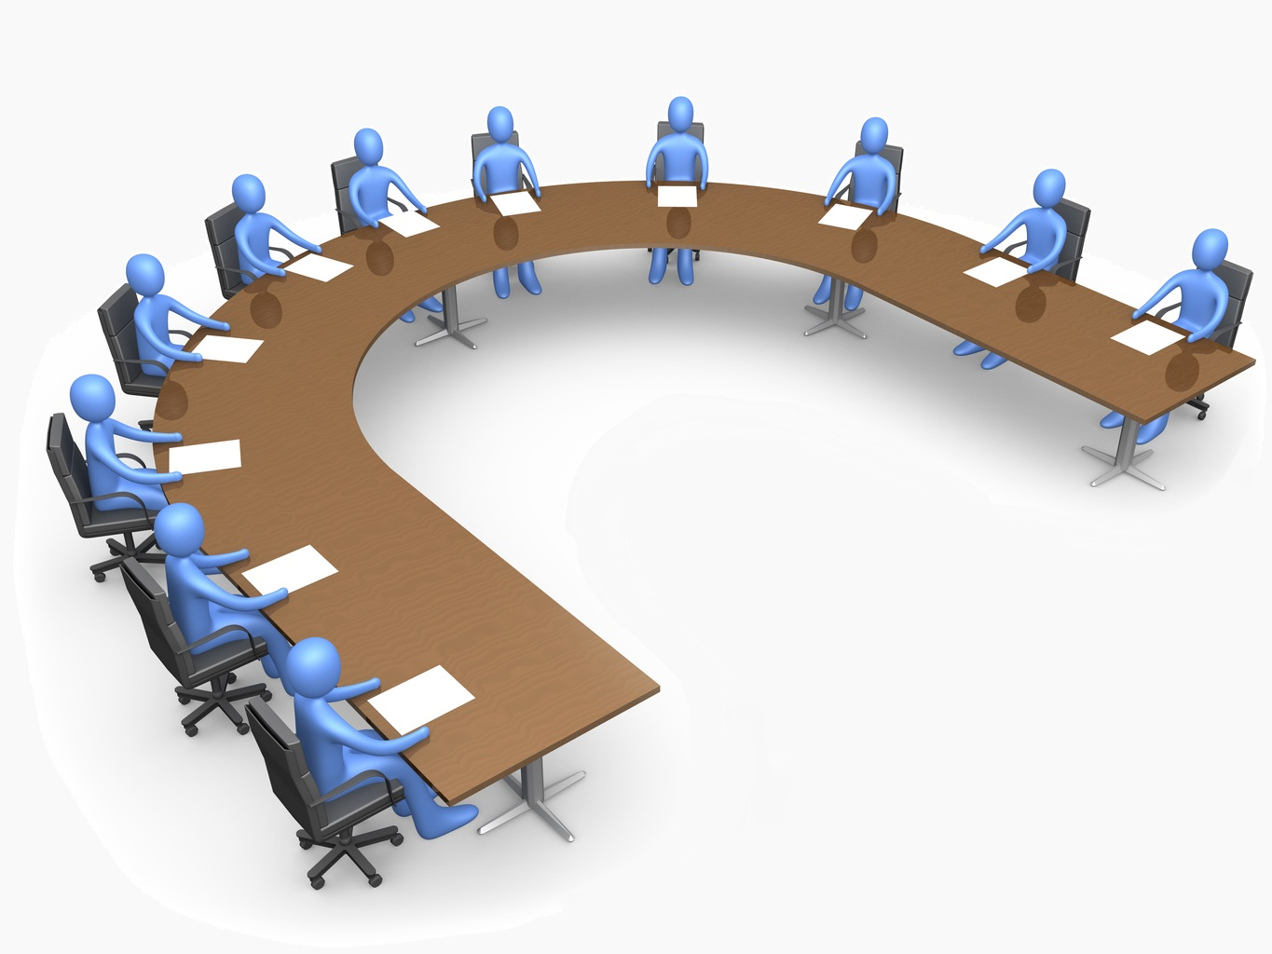
Notes:
Εικόνα ατόμων γύρω από ένα ημικυκλικό τραπέζι
Στη μέση εικόνα με τρία ζάρια στα οποία αναγράφονται «POLICY, PROCESS, PROCEDURE»

Slide 17
Quality standards
Incentives
Disincentives
Wider
Continuous
Universal
Based on research and views
Notes:
Εικόνα που αναγράφεται η λέξη «Policy»
Quality standards, Incentives, Disincentives
Wider, Continuous, Universal
Based on research and views

Slide 18
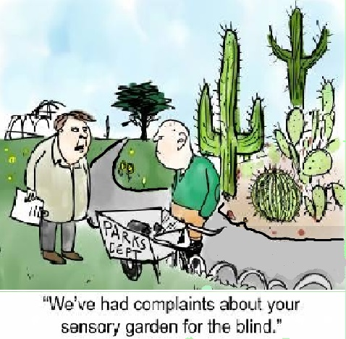
Social awareness
“We’ve had complaints about your sensory garden for the blind”
Notes:
Social awareness
Εικόνα με ένα κηπουρό σε κήπο με κάκτους και ένα άλλο αρμόδιο άτομο να κρατά μια λίστα ελέγχου.
“We’ve had complaints about your sensory garden for the blind”

Slide 19
Notes:
Φιγούρες γύρω από την υδρόγειο και στο κάτω μέρος αναγράφεται «Digital citinzeship»

Slide 20
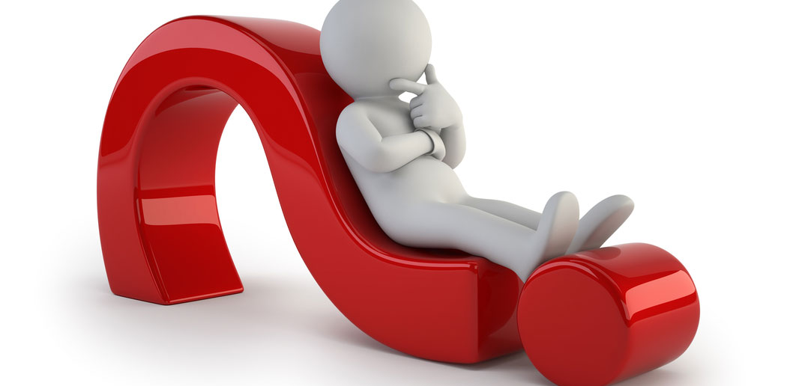
Mainstream
Disability -
Vulnerability
Notes:
Ανθρωπάκι που κάθεται σε ερωτηματικό. Δίπλα σε κύκλο υπάρχει γραμμένο «mainstream disability – vulnerability»

Slide 21
Social networks should primarily serve people with social disabilities…
…finally social networks have turned everyone to socially disabled so there is no problem now.
Notes:
Social networks should primarily serve people with social disabilities…
Clipart ανθρωπάκι που γελά
…finally social networks have turned everyone to socially disabled so there is no problem now.

